Slide 1
Jóvenes por el aborto seguro
Taller para profesionales de la salud en formación
Notes:
Información para el/la facilitador/a: Esta presentación acompaña la publicación de Ipas titulada Jóvenes por el aborto seguro: guía de capacitación para profesionales de la salud en formación (Borjesson et al., 2015). Cubre el Módulo 2 de la guía y está diseñada para ayudar a facilitadoras y facilitadores con experiencia a dirigir talleres de manera eficiente. El orden de las diapositivas en esta presentación refleja el orden de las actividades en el Módulo 2 de la guía. Las diapositivas anaranjadas marcan el inicio de nuevas actividades y ese es un buen momento para consultar la guía para ver instrucciones detalladas para las actividades, las cuales indican cuándo debe presentar nuevas diapositivas. Posiblemente sea necesario modificar el orden de las diapositivas si cambia la agenda. Todas las citas textuales que aparecen en la presentación están disponibles en las referencias bibliográficas de la guía.

Slide 2
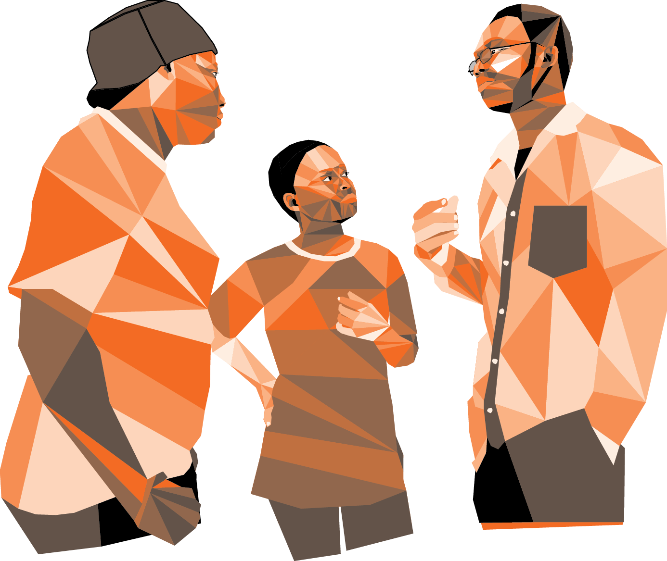
Derechos humanos, género y aborto
MODULO 2
Notes:
Instrucciones para el/la facilitador/a: Dé la bienvenida a las personas participantes al Módulo 2 y explique que este módulo presenta los derechos humanos y expone argumentos basados en derechos a favor del acceso universal a los servicios de aborto seguro y legal. Además, ayuda a cada participante a entender cómo las normas de género y la discriminación afectan las experiencias de las mujeres y adolescentes con el aborto. Este módulo invita a cada participante a cuestionar sus nociones preconcebidas y desarrollar puntos de vista más críticos de las diferentes sociedades en que vivimos.

Slide 3
Módulo 2: objetivos de aprendizaje
Expresar cómo los derechos humanos apoyan el acceso a los servicios de aborto seguro
Describir la relación entre discriminación de género y aborto
Explicar cómo los hombres pueden afectar las experiencias de las mujeres con el aborto
Notes:
Instrucciones para el/la facilitador/a: Revise los objetivos de aprendizaje para el Módulo 2.

Slide 4
Módulo 2: actividades
2.A: Acceso negado, derechos humanos y aborto
2.B: Género y aborto
2.C: Aborto como asunto de hombres
AVTA 2: ¿Por qué murió ella?
Total: 3 horas y 15 min
Notes:
Instrucciones para el/la facilitador/a: Revise las actividades del Módulo 2 en las cuales participará el grupo.
Acceso negado, derechos humanos y aborto: Cada participante adquirirá más conocimientos sobre los derechos humanos y los derechos sexuales y reproductivos, y examinará, por medio del estudio de casos de la vida real, cómo la falta de servicios de aborto seguro puede ser una violación de estos derechos. Además, el grupo de participantes discutirá cómo las condiciones en la comunidad de una mujer pueden afectar el ejercicio pleno de sus derechos.
Género y aborto: Las personas participantes explorarán cómo las normas de género y creencias sociales acerca de la sexualidad afectan las experiencias de las mujeres con el aborto. Además, discutirán cómo estas normas y creencias pueden afectar la calidad de los servicios de aborto.
El aborto como asunto de hombres: El grupo de participantes identificará las razones por las cuales el aborto no es solo asunto de mujeres y discutirán cómo los hombres pueden afectar las experiencias de las mujeres con el aborto en diferentes maneras.
¿Por qué murió ella?: Esta actividad destaca un caso que resalta el contexto sociocultural en torno al embarazo no deseado de una mujer y su decisión de tener un aborto. Las personas participantes son confrontadas con las trágicas consecuencias que pueden resultar cuando el acceso a los servicios de aborto seguro y legal es restringido; se les pide que expresen su responsabilidad personal o profesional de evitar muertes como ésta.

Slide 5
Acceso negado: derechos humanos y aborto
Actividad 2.A
Notes:
Instrucciones para el/la facilitador/a: Dirija al grupo de participantes durante la actividad 2.A: Acceso negado: derechos humanos y aborto, utilizando las instrucciones en la guía. Cuando se lo indiquen las instrucciones, presente y discuta las siguientes diapositivas. La sección del Módulo 2 titulada ‘Derechos humanos, género y aborto’ proporciona más información sobre los temas en las diapositivas.

Slide 6
¿Qué son los derechos humanos?
Prerrogativas y protecciones básicas inherentes a todos los seres humanos
Obligaciones que los Estados deben garantizar
Guías sobre cómo vivir en formas que sean justas y respetuosas para todas las personas
Notes:
Instrucciones para el/la facilitador/a: Pida al grupo de participantes que mencionen ejemplos de los derechos humanos que conocen. Por ejemplo: igualdad de trato bajo la ley; derecho a una vida libre de discriminación, malos tratos y tortura; libertad de pensamiento, expresión y religión; acceso a albergue, alimentos y agua; y el derecho a la salud y servicios de salud, entre otros.

Slide 7
Principios de los derechos humanos
Universalidad
Inalienabilidad
No discriminación
Indivisibilidad
Interdependencia
Notes:
Instrucciones para el/la facilitador/a: Revise lo que significa cada uno de los principios. Antes de compartir la siguiente información, puede pedir a diferentes participantes que definan cada uno de los principios:
Universalidad: Todos los seres humanos nacen con los mismos derechos
Inalienabilidad: Los derechos son incondicionales y no pueden ser negados
No discriminación: Toda persona tiene derecho a todos los derechos, independientemente de sus diferencias personales, tales como sexo, género, identidad sexual, etnia, religión o afiliación política
Indivisible: Todos los derechos son esenciales para la integridad de todo ser humano y no hay un derecho más importante que otro
Interdependencia: Cuando un derecho es promovido o violado, los otros derechos también son afectados

Slide 8
Violaciones de los derechos humanos
Los derechos humanos a menudo son violados por los Estados y amenazados por instituciones y personas
Las personas pueden presentar casos de violaciones ante el sistema nacional de justicia
Si el sistema nacional de justicia no trata el caso, quizás sea posible presentarlo ante una corte regional:
Corte Africana de Derechos Humanos
Corte Europea de Derechos Humanos
Corte Interamericana de Derechos Humanos

Slide 9
¿Qué son los derechos sexuales y reproductivos?
Prerrogativas y protecciones relacionadas con el ejercicio y la expresión de la sexualidad y reproducción humana
Notes:
Instrucciones para el/la facilitador/a: Pida a las personas participantes que mencionen ejemplos de los derechos sexuales y reproductivos que conocen. Por ejemplo: Toma de decisiones libres e informadas sobre la intimidad y las relaciones sexuales, relaciones a largo plazo, matrimonio y crianza de los hijos. Si desea, puede explicar que la mayoría de los derechos humanos también pueden aplicarse a la esfera de sexualidad y reproducción humana. El derecho a una vida libre de discriminación, malos tratos y tortura incluye una vida libre de discriminación basada en género o identidad sexual, y libre de violencia y abuso sexuales. El derecho a la salud necesita que todas las personas tengan acceso a insumos y servicios de atención integral a la salud reproductiva.

Slide 10
¿El derecho al aborto?
El acceso a servicios de aborto seguro protege varios derechos humanos y derechos sexuales y reproductivos.
Cuando una mujer recurre a un aborto inseguro, estos derechos pueden ser violados.
Notes:
Instrucciones para el/la facilitador/a: Pida a las personas participantes que den ejemplos de cómo los derechos humanos y derechos sexuales y reproductivos pueden ser violados si las mujeres y adolescentes no tienen acceso a servicios de aborto seguro. Si desea, puede consultar la Tabla 2.1 ‘Derechos humanos y aborto’ en la guía para agregar ejemplos.

Slide 11
Aborto en los acuerdos internacionales
“En los casos en que el aborto no es contrario a la ley, los abortos deben realizarse en condiciones adecuadas. En todos los casos, las mujeres deberían tener acceso a servicios de calidad para tratar las complicaciones derivadas de abortos”.
(Conferencia Internacional sobre la Población y el Desarrollo 1994)
Los sistemas de salud deben “capacitar y equipar a quienes prestan servicios de salud y tomar otras medidas para asegurar que el aborto se realice en condiciones adecuadas y sea accesible [para todas las indicaciones por las cuales es legal].”
(Sesión Especial de la Asamblea General de las Naciones Unidas 1999)
Notes:
Instrucciones para el/la facilitador/a: Utilice las citas textuales en esta diapositiva y en la próxima para dar ejemplos de cómo los acuerdos internacionales y regionales de derechos humanos abordan el tema del aborto, su seguridad y legalidad.

Slide 12
Los Estados deben “considerar la posibilidad de revisar las leyes que prevén medidas punitivas contra las mujeres que han tenido abortos ilegales”.
(Cuarta Conferencia Mundial sobre la Mujer 1995)
Los Estados deben “proteger los derechos reproductivos de las mujeres autorizando el aborto médico en casos de agresión sexual, violación, incesto y cuando la continua sucesión de embarazos ponga en peligro la salud mental y física de la madre o la vida de la madre o el feto”.
(Comisión Africana de Derechos Humanos y de los Pueblos 2003)

Slide 13
Protecciones para adolescentes
El interés superior de la niña reemplaza otras consideraciones
El principio de las ‘capacidades evolutivas’ promueve autonomía acorde a las capacidades de la niña
La confidencialidad asegura que los servicios de salud sean accesibles
Notes:
Instrucciones para el/la facilitador/a: Discuta derechos importantes a los cuales las adolescentes tienen derecho. Si desea, puede decir: “Las adolescentes tienen los mismos derechos humanos que las personas adultas. Además, tienen derecho a protecciones únicas, que se definen en la Convención sobre los Derechos del Niño (CRC). La CRC fue aprobada en 1989 y ha sido ratificada por todos los países del mundo excepto dos (Somalia y Estados Unidos).” Explique de manera concisa cómo las protecciones mencionadas en la diapositiva pueden ser aplicadas al aborto:
El interés superior de la niña: debe ser la principal preocupación en todas las acciones relacionadas con la niña (Artículo 3). Asegurar acceso a servicios de aborto seguro y legal para una adolescente que desea interrumpir su embarazo, puede proteger su vida y su salud y, por ende, ser su interés superior.
El principio de las capacidades evolutivas: reconoce que los padres y tutores deben proporcionar dirección en consonancia con las capacidades de la niña (Artículo 5). A medida que evolucionan las capacidades de la niña, sus derechos y responsabilidades gradualmente reemplazan los de sus padres y tutores. Ninguna persona adulta debe intentar dirigir la toma de decisiones de una adolescente acerca del aborto si la adolescente tiene la capacidad para tomar la decisión. Las leyes o prácticas nacionales que restringen el derecho de las adolescentes a consentir en recibir servicios de aborto seguro en consonancia con sus capacidades pueden obligar a las adolescentes a buscar abortos inseguros que ponen su vida en peligro.
Confidencialidad: Todos los servicios de salud sexual y reproductiva, incluida la consejería, deben estar disponibles a las adolescentes de una manera que respete su privacidad y confidencialidad.

Slide 14
El marco de justicia reproductiva
Las mujeres tienen derecho a:
Evitar el embarazo
Continuar o interrumpir un embarazo
Criar a sus hijos con apoyo social adecuado en entornos seguros
La salud reproductiva de las mujeres está vinculada directamente con las condiciones en las comunidades donde viven
El acceso a los servicios de aborto seguro es solo una de las numerosas prioridades para las mujeres marginadas
Notes:
Instrucciones para el/la facilitador/a: Presente el concepto de Justicia Reproductiva y explique cómo puede ser aplicada al aborto. Para ver más ejemplos puede remitirse al Recuadro 2.2 ‘Justicia reproductiva y aborto’ en la guía. Explíqueles que “las mujeres a quienes les resulta difícil acceder a los servicios de aborto seguro, o que son arrestadas por cargos de aborto en lugares donde éste es restringido por la ley, a menudo son marginadas (mujeres pobres, jóvenes, indígenas, migrantes, indocumentadas, etc.) y carecen de representación jurídica”.

Slide 15
Cómo aplicar el marco de ‘JR’
Considere el aborto a través de múltiples lentes (discriminación basada en género y en edad, racismo, pobreza, migración, etc.)
Trate asuntos socioeconómicos interrelacionados
Responda a las necesidades de manera holista
Establezca alianzas con las mujeres más afectadas
Notes:
Instrucciones para el/la facilitador/a: Explique cómo el marco de Justicia Reproductiva puede ser aplicado al aborto.

Slide 16
Género y aborto
Actividad 2.B
Notes:
Instrucciones para el/la facilitador/a: Dirija al grupo de participantes durante la actividad 2.B: Género y aborto, utilizando las instrucciones en la guía. Cuando se lo indiquen las instrucciones, presente y discuta las siguientes diapositivas. La sección del Módulo 2 ‘Derechos humanos, género y aborto’ proporciona más información sobre los temas en las diapositivas.

Slide 17
Introducción al género
Género
Sexo
El sentido interno de una persona de sí misma como hombre, mujer, ninguno de los dos, bigénero, trans, etc.
Un sistema social de categorizar a las personas basado en lo que es considerado femenino y masculino
Atributos biológicos que dividen a las personas en hombre, mujer o intersexual:
Composición de los cromosomas
Apariencia de los genitales
Presencia de órganos reproductivos
Función reproductiva
Notes:
Instrucciones para el/la facilitador/a: Pida al grupo de participantes que discutan la diferencia entre género y sexo. Si desea, puede explicar:
La diferencia entre identidad de género y orientación sexual
Que el género que una persona es asignada al nacer quizás no sea como esa persona se identifica en la actualidad. La identidad de género puede cambiar a lo largo de la vida.
Que las personas empiezan a aprender e internalizar las normas comunitarias referentes al género desde que nacen.
Que las creencias sociales acerca del género pueden producir estereotipos, discriminación y violencia, los cuales afectan más a menudo a las mujeres, mujeres trans y hombres trans

Slide 18
Violencia de género:
Cualquier amenaza o acto de violencia contra personas que se identifican (o son percibidas) como que pertenecen a cierta categoría de género, lo cual lleva, o probablemente lleva, a sufrimiento o daños físicos, mentales o sexuales, ya sea que estos ocurran en un espacio público o privado
Notes:
Instrucciones para el/la facilitador/a: Discuta cómo las creencias sociales acerca del género afectan tanto a las mujeres como a los hombres. Por ejemplo: en culturas de híper-masculinidades, se espera que los hombres sean dominantes, poderosos y violentos, lo cual puede influir en su comportamiento.
Discuta y dé ejemplos de discriminación y violencia basadas en género. Por ejemplo: el acceso de las mujeres a una formación académica o informal, y su control de los bienes económicos, a menudo son restringidos según su condición subordinada en la sociedad.
Afirme que la igualdad de género –es decir, que todas las personas tienen el mismo valor y deben ser otorgadas igualdad de trato– es un derecho humano.

Slide 19
Género y embarazo no intencional
Desigualdad de acceso a educación, bienes económicos y servicios de salud
Menos control de su cuerpo y sus parejas sexuales
Menos agencia para tomar decisiones sobre el uso de métodos anticonceptivos y la crianza de los hijos
Más probabilidad de sufrir violencia sexual
Notes:
Instrucciones para el/la facilitador/a: Discuta cómo los estereotipos, discriminación y violencia basados en género afectan las experiencias de las mujeres con el embarazo no intencional.

Slide 20
Ideal social de la condición de mujer
La sexualidad de la mujer es aceptada exclusivamente para la procreación.
Se espera que todas las mujeres deseen ser madres.
Las mujeres no son consideradas ‘mujeres de verdad’ hasta que tienen hijos.
Notes:
Instrucciones para el/la facilitador/a: Discuta cómo el ideal social de la condición de mujer afecta las experiencias de las mujeres con el embarazo no intencional y el aborto. Explique que “el ideal social de la condición de mujer a menudo es equiparado con la maternidad, y para muchas mujeres mundialmente, buscar un aborto cuestiona las creencias y actitudes arraigadas acerca de la condición de mujer”.

Slide 21
Género y toma de decisiones sobre el aborto
Limitada agencia y baja autoestima pueden afectar la capacidad de las mujeres para tomar una decisión
La falta de respeto por la autonomía y las decisiones de las mujeres limita sus oportunidades de tomar una decisión
La decisión de continuar o interrumpir un embarazo es controlada por el esposo, la suegra o los padres
Notes:
Instrucciones para el/la facilitador/a: Discuta cómo los estereotipos, discriminación y violencia basados en género afectan la toma de decisiones sobre el aborto. Recuérdeles que las mujeres tienen derecho a decidir si tener o no hijos, cuándo tenerlos y con quién, y que el aborto inducido siempre debe ser voluntario. Un aborto voluntario es un aborto realizado deliberadamente, a petición de la mujer y bajo su libre elección. Ninguna mujer o adolescente debe ser presionada, coaccionada o forzada físicamente a tener un aborto en contra de su voluntad o sin su consentimiento.

Slide 22
Género y acceso a servicios seguros
Falta de información sobre la seguridad y legalidad del aborto a petición o bajo ciertas circunstancias
Limitada libertad de movilidad para acceder a los puntos de entrega de servicios
Limitado o ningún control de los bienes económicos afecta la capacidad para pagar por los servicios
Requisitos de obtener la autorización del cónyuge para recibir servicios de salud, incluidos los servicios de aborto seguro y legal
Notes:
Instrucciones para el/la facilitador/a: Discuta cómo los estereotipos, discriminación y violencia basados en género afectan el acceso de las mujeres a los servicios de aborto seguro.

Slide 23
Género y calidad de la atención
¿Jóvenes y solteras?
Las y los profesionales de la salud que creen que las mujeres jóvenes y solteras han sido promiscuas, podrían:
Negarle medicamentos para el manejo del dolor durante el procedimiento de aborto
Cobrar tarifas más altas o exigir ‘favores’ sexuales
¿Casadas sin hijos?
Las y los profesionales de la salud que creen que las mujeres casadas deben continuar con el embarazo, podrían:
Negarse a proporcionar servicios de aborto
Violar la privacidad y confidencialidad de las mujeres, y exigir el consentimiento del cónyuge primero
Notes:
Instrucciones para el/la facilitador/a: Discuta cómo los estereotipos, discriminación y violencia basados en género pueden afectar la calidad de los servicios de aborto.

Slide 24
Los programas de aborto seguro deben:
Examinar críticamente las normas de género
Procurar fortalecer las normas equitativas
Cuestionar la discriminación por género o crear mayor conciencia al respecto
Notes:
Información sobre esta diapositiva: Explique que la promoción de la igualdad de género mejora el acceso de las mujeres a la información y los servicios de salud sexual y reproductiva (Grupo de Trabajo Interagencial sobre Género 2010), incluidos los servicios de aborto. Por lo tanto, es importante que los programas de aborto seguro traten el tema de género.
[Imagen: Católicas por el Derecho a Decidir abogan por la restitución inmediata del aborto terapéutico en Nicaragua.]

Slide 25
Aborto como asunto de hombres
Actividad 2.C
Notes:
Instrucciones para el/la facilitador/a: Dirija al grupo de participantes durante la actividad 2.C: Aborto como asunto de hombres, utilizando las instrucciones en la guía. Cuando se lo indiquen las instrucciones, presente y discuta las siguientes diapositivas. La sección del Módulo 2 ‘Derechos humanos, género y aborto’ proporciona más información sobre los temas en las diapositivas.

Slide 26
Aborto en la vida de los hombres
Los hombres experimentan el aborto en su:
vida personal como parejas, padres, hijos y amigos
vida profesional como formuladores de políticas, abogados, jueces y profesionales de la salud
Notes:
Instrucciones para el/la facilitador/a: Invite a las personas participantes a pensar en los roles en los que los hombres podrían experimentar el aborto, personal y professionalmente.

Slide 27
¡Los hombres importan!
Los hombres pueden apoyar a las mujeres en su toma y puesta en práctica de decisiones sobre salud reproductiva:
Conocer cómo la discriminación y desigualdad de género contribuyen al embarazo no intencional y el aborto inseguro
Explorar cómo sus valores, creencias y prácticas personales afectan la salud reproductiva de las mujeres
Asumir responsabilidad viviendo en relaciones saludables y mutuamente respetuosas
Hablar con miembros de la familia y amistades acerca de las opciones reproductivas, y abogar por mejor acceso a servicios seguros
Apoyar a las mujeres que necesitan ayuda para obtener servicios seguros, incluidos los servicios de aborto y anticoncepción
Notes:
Instrucciones para el/la facilitador/a: Explique que el embarazo no intencional y el aborto inseguro no puede ser abordados de manera eficaz si los reducimos a asuntos de mujeres que solo las mujeres tratan. Al igual que en la prevención de la violencia sexual, los hombres tienen importantes roles a desempeñar para reducir el embarazo no intencional y ampliar el acceso a los servicios de aborto seguro.

Slide 28
Muchos hombres brindan apoyo comprensivo, que a veces les cambia la vida, a las mujeres que buscan servicios de aborto
Notes:
Instrucciones para el/la facilitador/a: Permita que cada participante lea la diapositiva en silencio. Discuta cómo los hombres pueden brindar apoyo logístico y emocional a las mujeres que buscan servicios de aborto. Si desea, puede decirles: “cuando un hombre acompaña a una mujer durante el proceso de aborto, es posible que él esté preocupado por ella y se pregunte cuál es la mejor manera de brindarle apoyo, o quizás él tenga sentimientos personales respecto al embarazo y la decisión de la mujer de interrumpirlo. Las y los profesionales de la salud pueden ofrecer información y consejería relacionadas con el aborto a los hombres también, aunque deben hacerlo solo con el consentimiento libre e informado de la mujer (si la mujer y el hombre las reciben de manera conjunta), o por separado sin que la mujer esté presente”.

Slide 29
Módulo 2: mensajes clave
Los derechos humanos son prerrogativas y protecciones básicas a las cuales todas las personas tienen derecho. Los derechos sexuales y reproductivos son derechos relacionados con el ejercicio y la expresión de la sexualidad y reproducción.
El acceso a los servicios de aborto seguro protege varios de estos derechos. Por ejemplo: la libertad y seguridad de la persona, no discriminación, salud y si tener o no hijos y cuándo tenerlos
La discriminación de género contribuye al embarazo no intencional, restringe la toma de decisiones autónoma de la mujer y limita el acceso a los servicios de aborto seguro
Los hombres pueden asumir responsabilidad en sus relaciones, y abogar por que las mujeres tengan opciones en salud reproductiva en sus comunidades y más allá
Notes:
Instrucciones para el/la facilitador/a: Al final del Módulo 2, resuma los mensajes clave. Pida a las personas participantes que lean en voz alta las viñetas que aparecen en esta diapositiva. Invíteles a compartir cualquier otro mensaje clave que recuerden del módulo.

Slide 30
Referencias bibliográficas
Todas las citas y recursos mencionados en esta presentación aparecen en las referencias bibliográficas de Jóvenes por el aborto seguro: guía de capacitación para profesionales de la salud en formación.

